Slide 1
Haladó programozás beadandó:
Modern képszerkesztő Pythonban GUI-val
Készítette: Kirilla József

Slide 2
Bemutatás
Ez a Python alapú képszerkesztő egy modern, felhasználóbarát GUI-t kínál a CustomTkinter segítségével. A program lehetővé teszi a képek gyors és egyszerű szerkesztését, valós idejű előnézettel.
Főbb funkciók:
Képek megnyitása: PNG, JPG, BMP, TIFF
Képmentés: PNG, JPG, BMP
Valós idejű transzformációk: forgatás, flip, átméretezés, kivágás
Fényerő és kontraszt állítás
Blur és különféle filterek: Grayscale, Canny, Emboss, Sepia
Undo/Redo, reset az eredeti képhez
Kényelmes, vizuális kijelölés a kivágáshoz

Slide 3
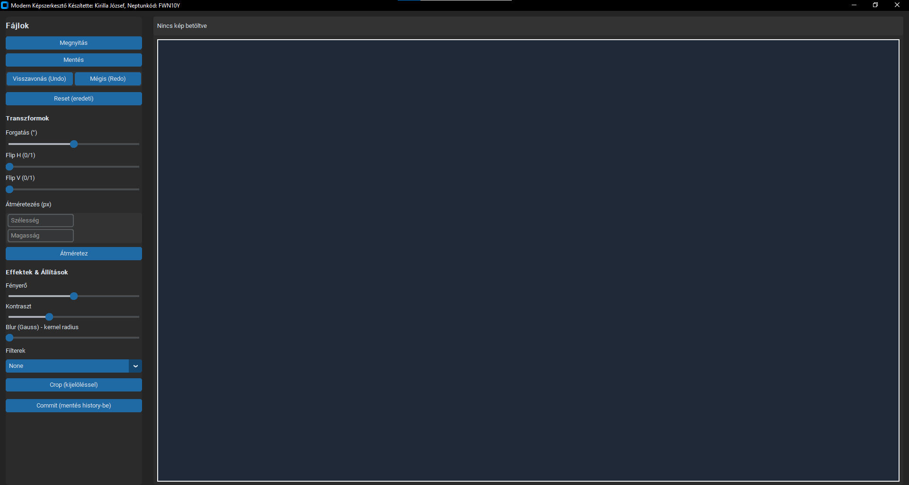
A program:

Slide 4
Haznált csomagok:
01
02
03
04
customtkinter
tkinter
Modern, stílusos GUI elemek készítése Tkinter alapokon.
Python beépített GUI könyvtára. (alapja a customtkinternek)
Pillow (PIL)
OpenCV (opencv-python)
Képfájlok betöltése, mentése és formálása Pythonban.
Erőteljes képfeldolgozó könyvtár. (gyorsaság)
NumPy
06
OpenCV képek alapvetően NumPy tömbök, ezért minden képmanipulációhoz szükséges.

Slide 5
Letöltéshez parancs:
pip install customtkinter opencv-python pillow numpy

Slide 6
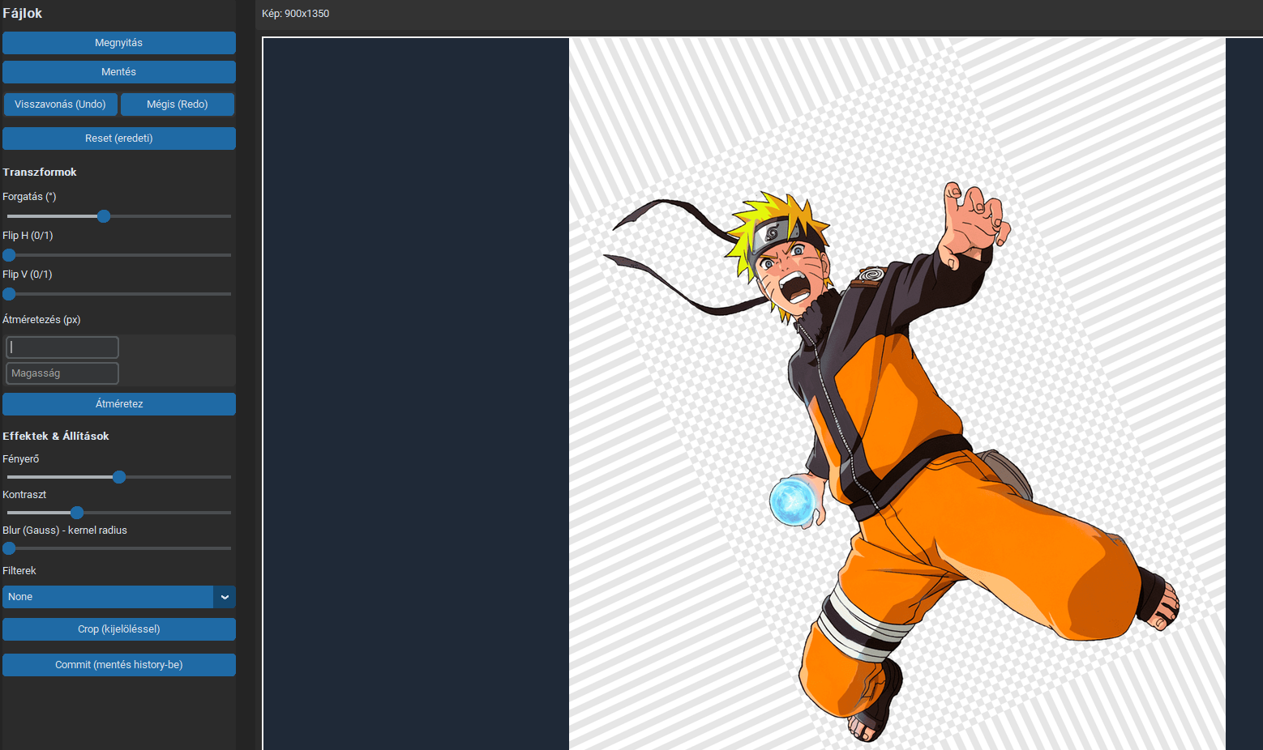
Használat 1: forgatás, flip

Slide 7
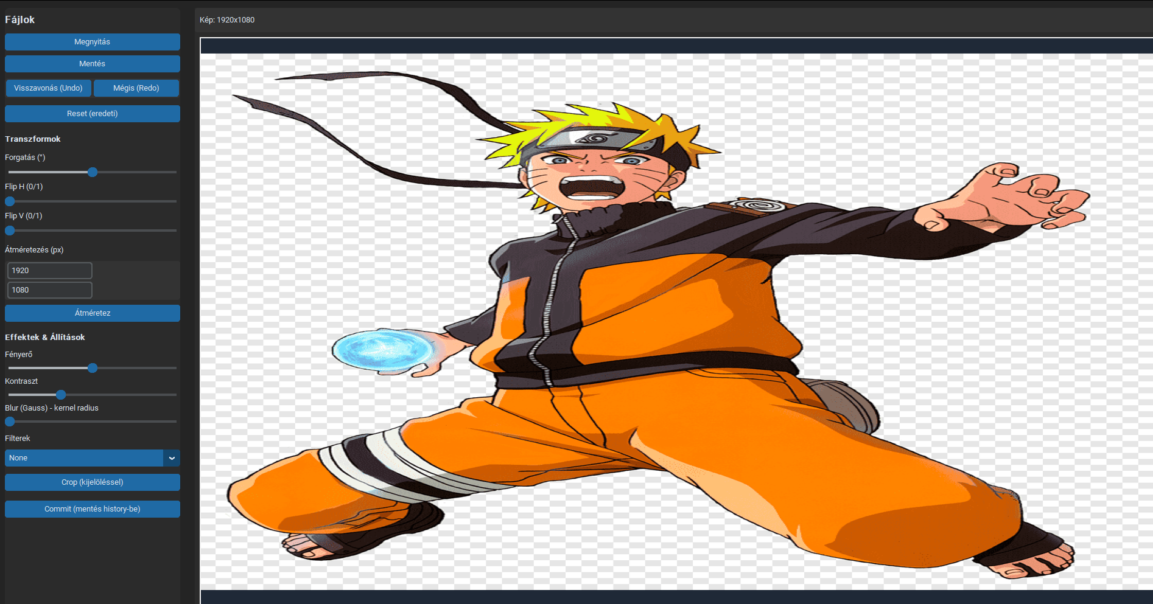
Használat 2: átméretezés

Slide 8
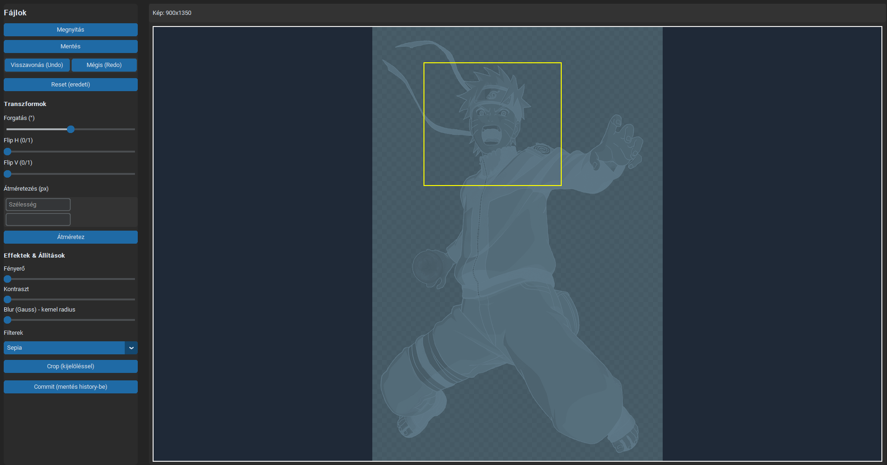
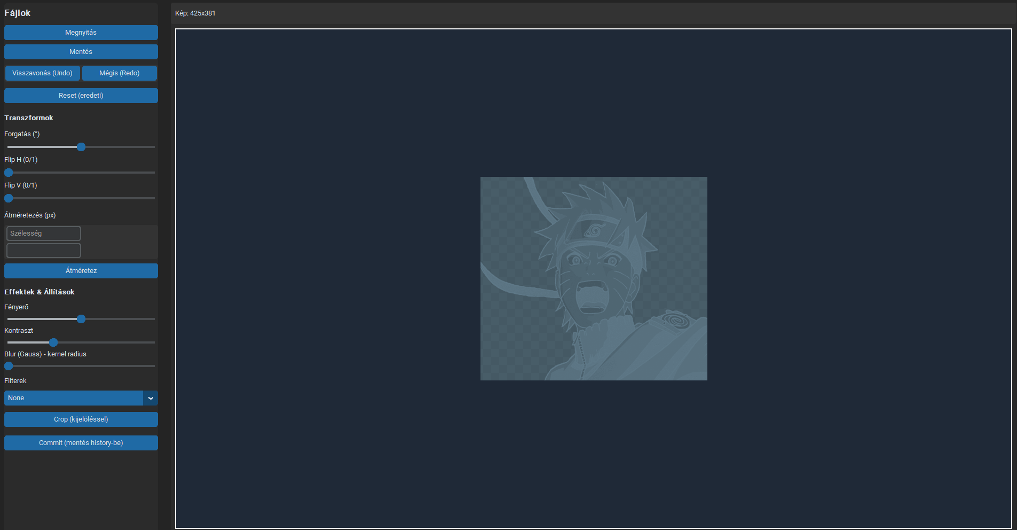
Használat 3:effektek, crop

Slide 9
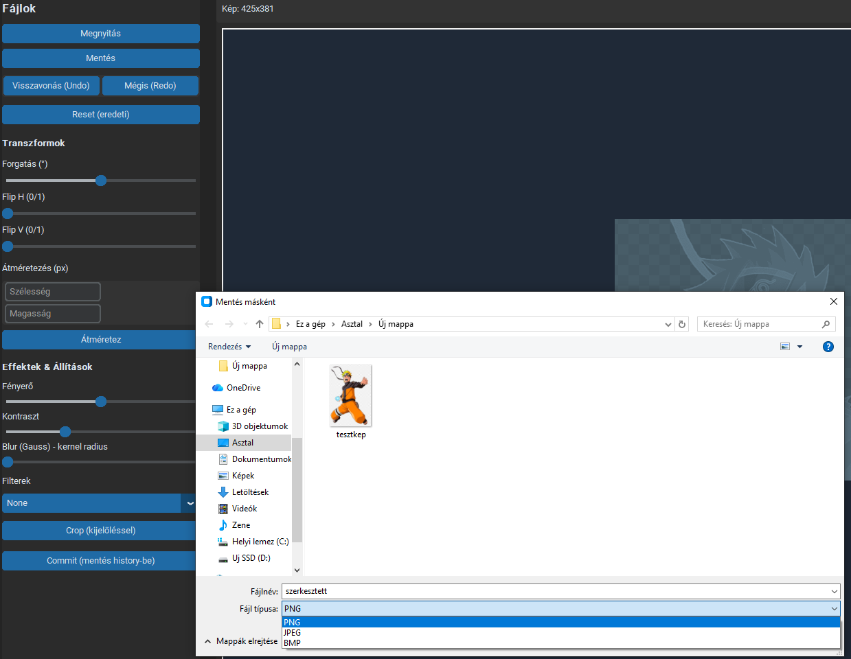
Mentés

Slide 10
Köszönöm a
Figyelmet!

